Slide 1
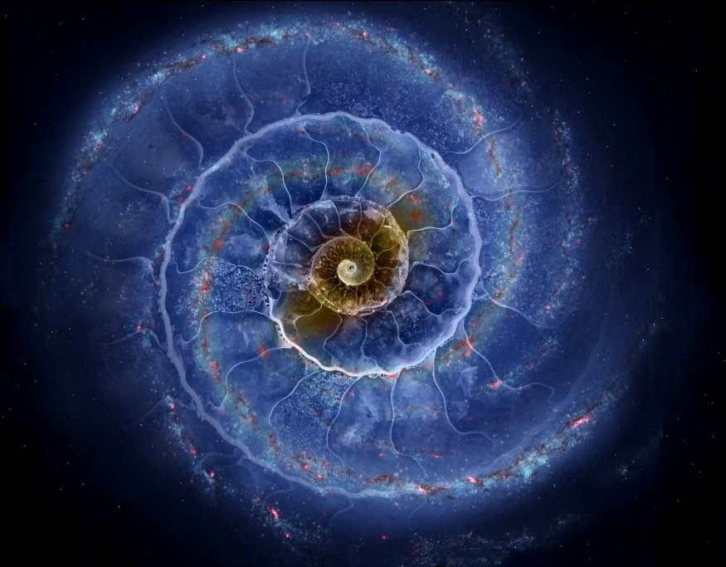
LA GALASSIA VIVENTE
E. Mieli
A. M. F. Valli
C. Maccone

Slide 2
Introduzione: utilizzo dei logaritmi per trasformare il prodotto in una somma
I prodotti di variabili casuali non sono facili da gestire nella teoria delle probabilità, In realtà, è molto più facile gestire le somme di variabili casuali, piuttosto che i prodotti

Slide 3
Introduzione: la pdf uniforme e la legge generale di trasformazione della pdf
Ricorriamo alla legge di trasformazione generale per le variabili aleatorie. In virtù della funzione di densità di probabilità (pdf) uniforme, otteniamo la pdf dei logaritmi naturali di tutte le variabili aleatorie di Drake uniformemente distribuite Di

Slide 4
Introduzione: il valore medio e la varianza di Yi = ln(Di)
Troviamo l'espressione matematica del valore medio e della deviazione standard di Yi

Slide 5
Introduzione: Il teorema del limite centrale (CLT) e la pdf lognormale
Teorema del limite centrale (CLT)
 | Funzione di densità di probabilità
 | Valore medio
 | Varianza
 | Deviazione standard
 | Espressione di μ in termini di limiti inferiore (a_{i}) e superiore (b_{i})
 | Espressione di σ² in termini di limiti inferiore (a_{i}) e superiore (b_{i})

Slide 6
Introduzione: UN APPROCCIO ANALITICO
A lato si può vedere la distribuzione lognormale della variabile prodotto X₀
Il metodo di Maccone per la distribuzione lognormale può essere utilizzato anche per un approccio analitico al problema della vita nella galassia
Il Teorema del Limite Centrale, applicato alla distribuzione lognormale, ci permette di fattorizzare l'equazione di Drake…

Slide 7
Introduzione: UN APPROCCIO ANALITICO
N = N_{s} · n_{p} · f_{s} · f_{l} · f_{i} · f_{c} · f_{L}
1 | N_{s} | NUMERO DI STELLE DELLA GALASSIA ADATTE ALLA VITA (DI CLASSE SPETTRALE K, G ED F)
2 | n_{p} | NUMERO DI PIANETI PER STELLA NELL'AREA ABITABILE (DI CLASSE SPETTRALE K, G ED F)
3 | f_{s} | FRAZIONE DI PIANETI STABILI NELL'AREA ABITABILE (FUNZIONE DELLA DURATA ΔT)
4 | f_{l} | FRAZIONE DI PIANETI ADATTE DOVE SI SVILUPPA EFFETTIVAMENTE LA VITA
5 | f_{i} | FRAZIONE DI PIANETI ABITATI DA VITA INTELLIGENTE
6 | f_{c} | FRAZIONE DI PIANETI DOVE LA VITA INTELLIGENTE DECIDE DI COMUNICARE
7 | f_{L} | FRAZIONE DELLA DURATA DELLA VITA DEL PIANETA IN CUI LA VITA INTELLIGENTE PERSISTE RISPETTO ALLA POPOLAZIONE STELLARE I (7 Ga)
DA QUESTI SETTE FATTORI

Slide 8
Introduzione: UN APPROCCIO ANALITICO
A QUESTI
CINQUANTA
FATTORI

Slide 9
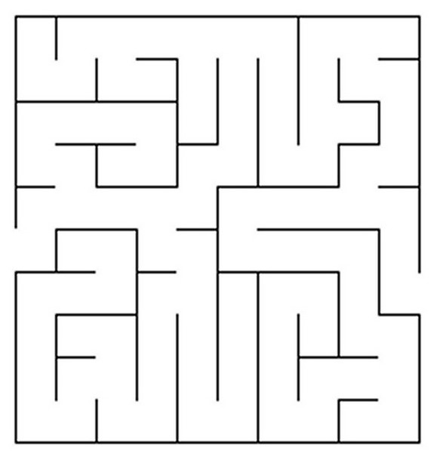
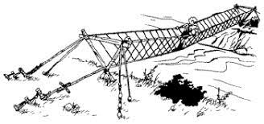
Introduzione: LE FASI E SFIDE
COMPORTAMENTO DELLA PROBABILITÀ DEL PASSO RISPETTO AL TEMPO
Chiameremo FASI i passi di tipo A (probabilità crescente nel tempo)
Chiameremo SFIDE i passi di tipo B (probabilità decrescente nel tempo)
A: LABIRINTO
p_{A} = probabilità di superare il passo A
Per una durata n volte maggiore, abbiamo:
p_{A} = 1-(1- p_{A0})^{n}
crescente con n e tendente a 1
B: PONTE TIBETANO
p_{B} = probabilità di superare il passo B
Per una durata n volte maggiore, abbiamo:
p_{B} = (p_{B0})^{n}
decrescente con n e tendente a 0

Slide 10
Il 1° parametro di Drake : NUMERO DI STELLE
1,0·10¹⁰ - 1,2·10¹⁰
Classe spettrale | Intervallo di massa (M☉) | % di stelle nel disco | Stelle nucleo (2,40·10¹⁰ M☉) | Stelle disco (3,79·10¹⁰ M☉) | Stelle alone (2,40·108 M☉) | Stelle seq. pr. (6,43·10¹⁰ M☉)
O | ≥16 | 0, 00001% | 8,57·10¹ | 1,35·10² | La produzione di nuove stelle nell'alone è cessata 10 miliardi di anni fa e solo una piccola parte della popolazione II è ancora nella sequenza principale, Le altre si sono estinte | 2,21·10²
B | 2,1 - 16 | 0,13% | 2,99·10⁶ | 4,71·10⁶ |  | 7,70·10⁶
A | 1,4 - 2,1 | 0,60% | 6,40·10⁷ | 1,01·10⁸ |  | 1,65·10⁸
F | 1,04 - 1,4 | 3,00% | 5,43·10⁸ | 8,58·10⁸ |  | 14,00·10⁹
G | 0,8 - 1,04 | 7,60% | 1,97·10⁹ | 3,11·10⁹ |  | 5,09·10⁹
K | 0,45 - 0,8 | 12,10% | 4,47·10⁹ | 7,06·10⁹ | 1,71·10⁹ | 1,32·10¹⁰
M | 0,08 - 0,45 | 76,45% | 6,44·10¹⁰ | 1,02·10¹¹ | 2,27·10⁹ | 1,68·10¹¹
Total stars present in the Milky Way |  |  | 7,14·10¹⁰ | 1,13·10¹¹ | 3,97·10⁹ | 1,88·10¹¹
STIMA DIRETTA
Per ragioni di stabilità stellare, siamo interessati solo alle stelle di classe F, G e K appartenenti al disco galattico: la somma di questi tre insiemi è uguale a 1,10·10¹⁰ stelle

Slide 11
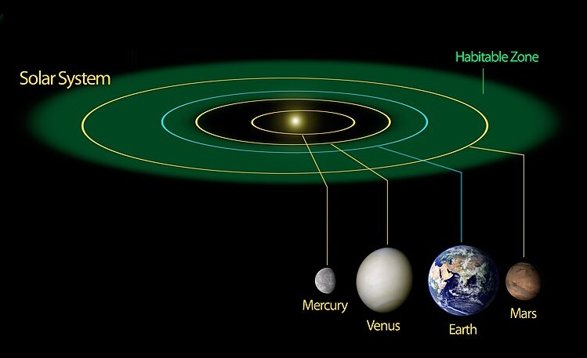
Il 2° parametro di Drake : PIANETI ADATTI
0,16 - 0,20
STIMA DIRETTA
Per pianeti di dimensioni 0,75-1,5 R⊕, masse terrestri, orbitanti in un'area abitabile stabile (0,99-1,70 UA) attorno alle stelle di tipo G, Kunimoto (2020) definisce un valore medio di 0,18 pianeti

Slide 12
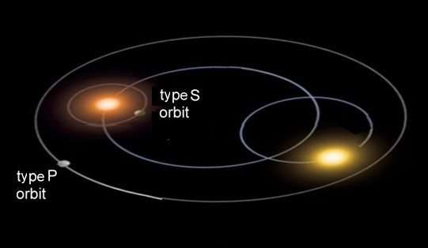
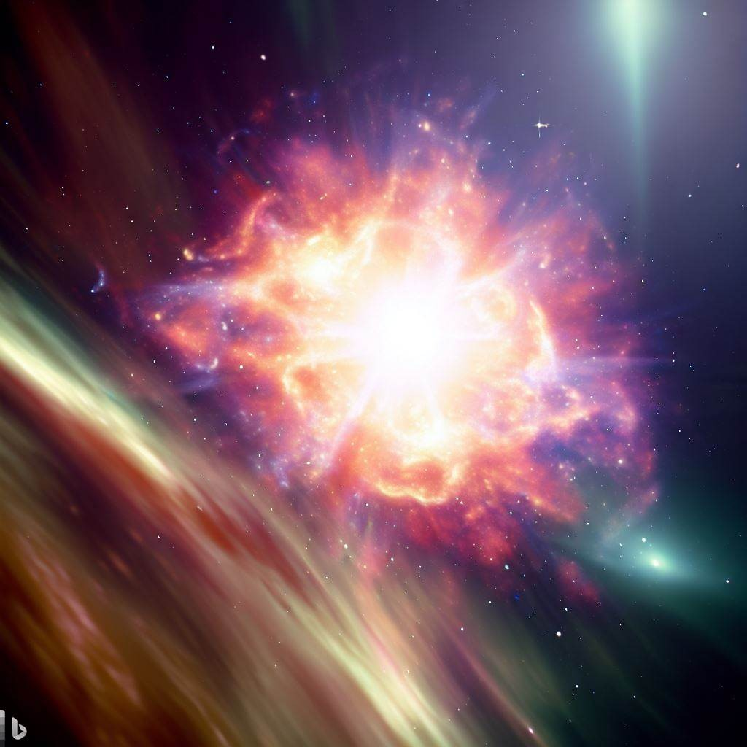
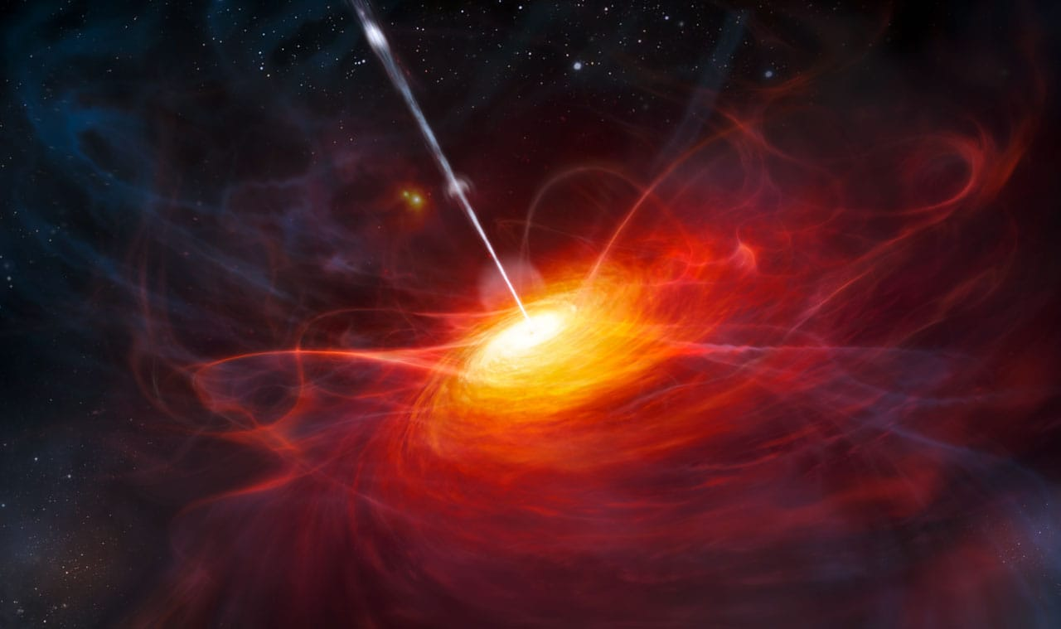
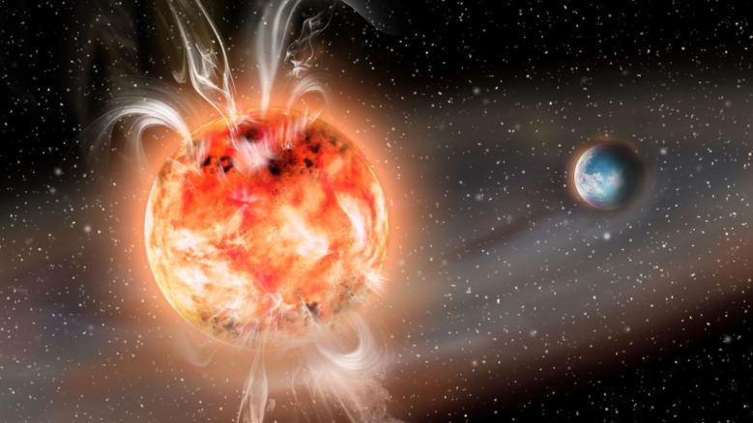
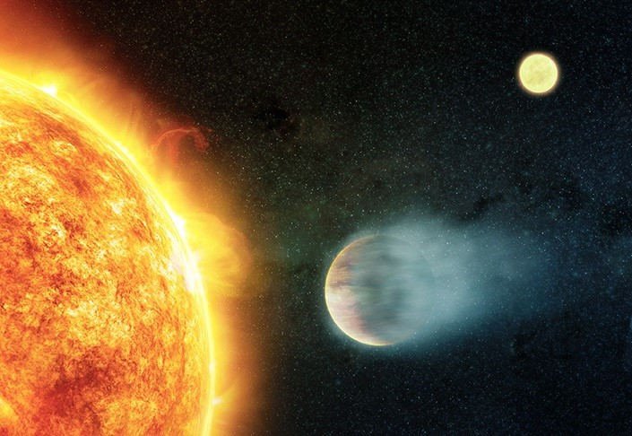
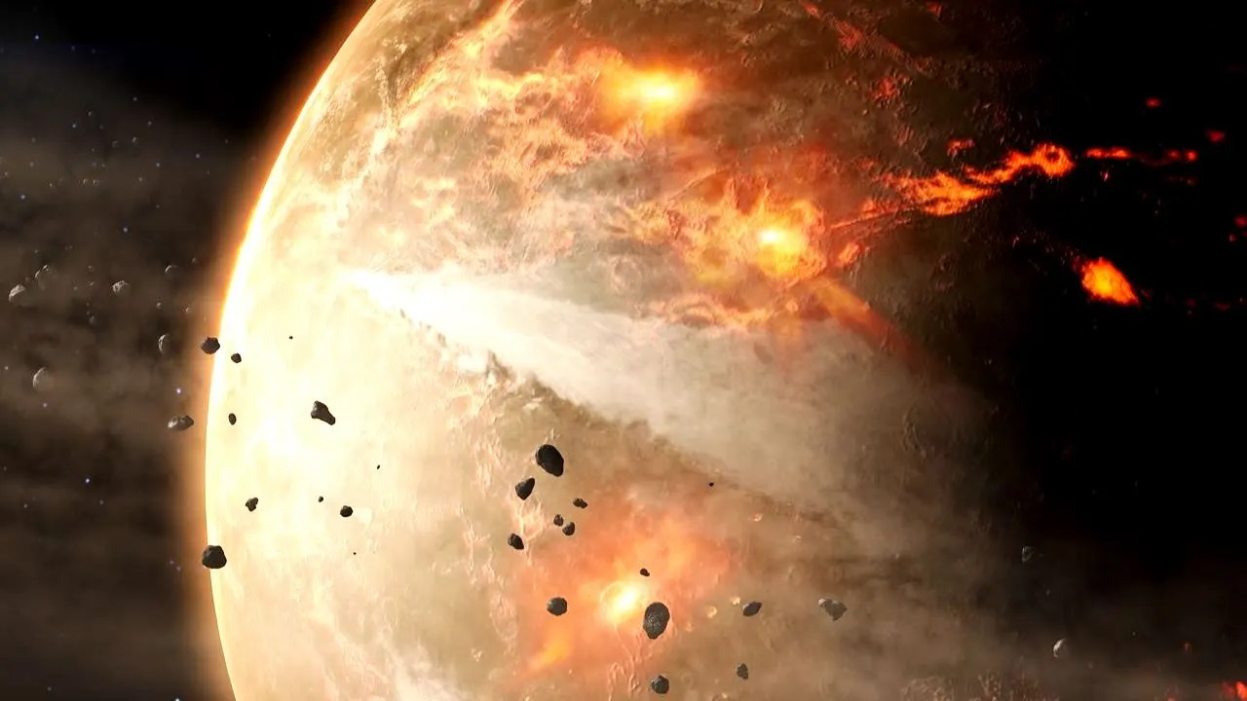
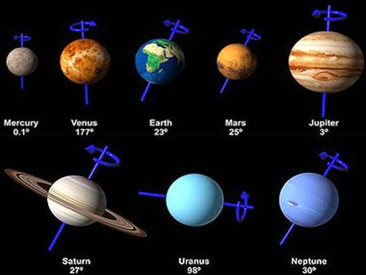
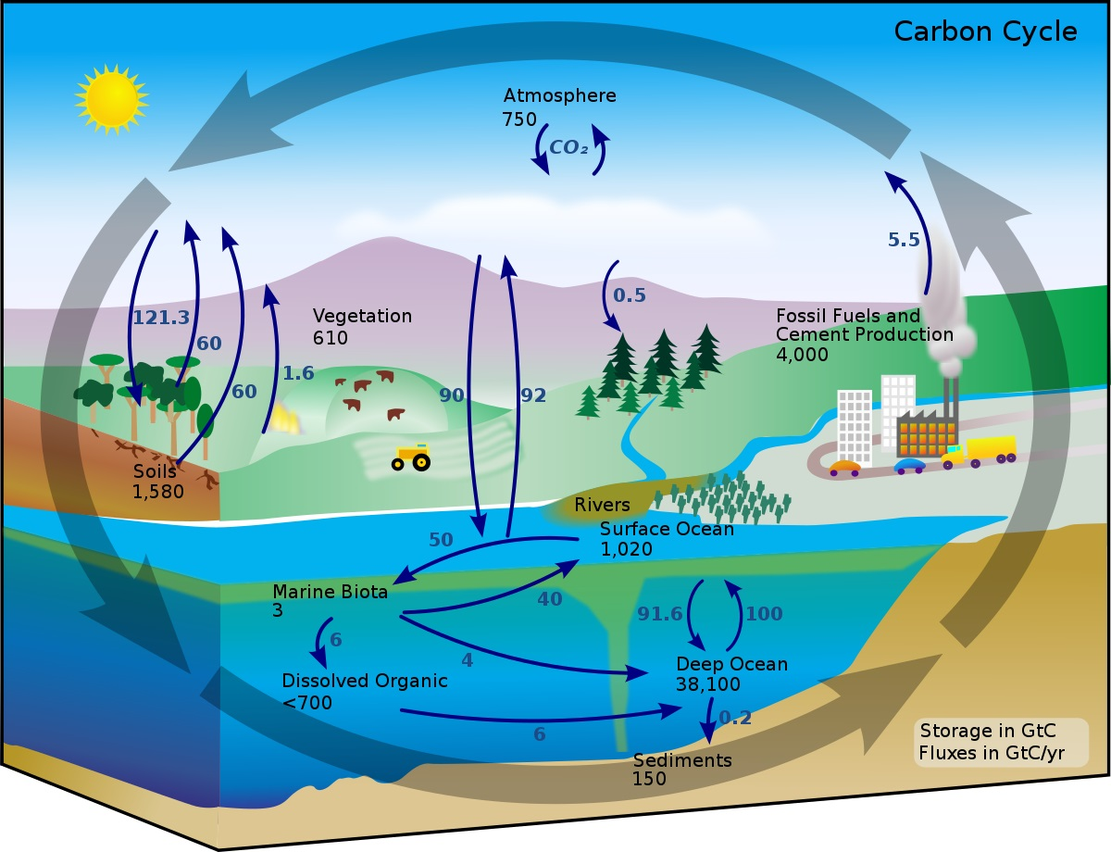
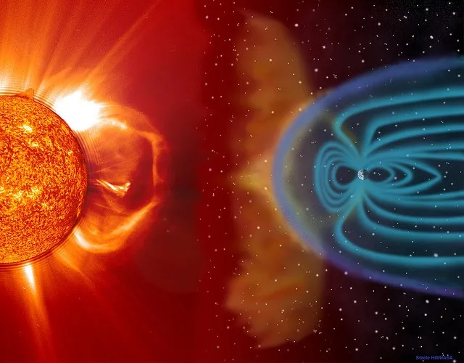
Il 3° parametro di Drake : PIANETI STABILI
LE NOVE SFIDE
sistemi stellari multipli probabilità 0,7 - 0,9
supernove a meno di 40 anni luce probabilità 0,6 - 0,8
lampi gamma a meno di 5.000 anni luce probabilità 0,9 - 1,0
super-brillamenti della propria stella probabilità 0,5 - 0,7
transito dei giganti gassosi su orbite interne probabilità 0,7 - 0,9
bombardamento meteorico prolungato probabilità 0,8 - 1,0
instabilità dell'asse di rotazione probabilità 0,1 - 0,3
assenza del ciclo del carbonio probabilità 0,7 - 0,9
assenza di campo magnetico probabilità 0,4 - 0,6

Slide 13
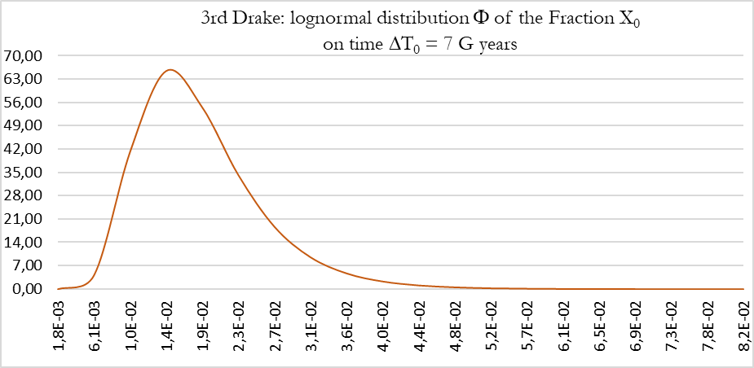
Il 3° parametro di Drake : PIANETI STABILI
5,8·10⁻³ - 3,1·10⁻²
LA STIMA CALCOLATA DALLE NOVE SFIDE
La composizione delle nove probabilità stimate per il 3° parametro dà origine ad una probabilità composta, ottenuta con la distribuzione lognormale, di
1,9·10⁻²

Slide 14
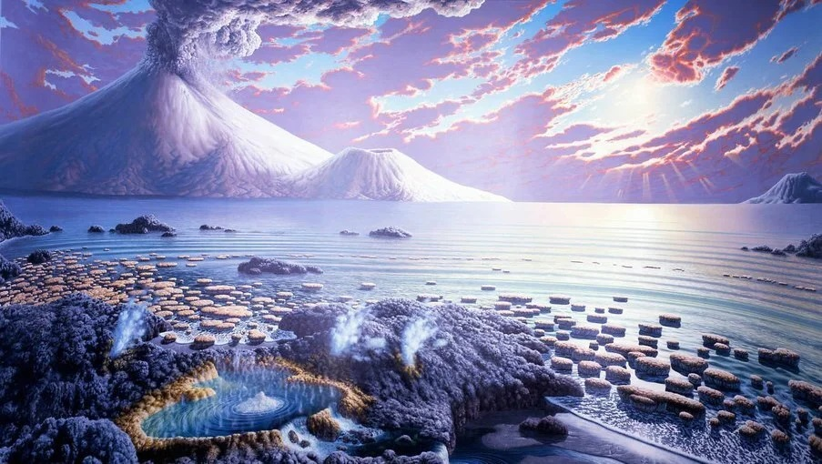
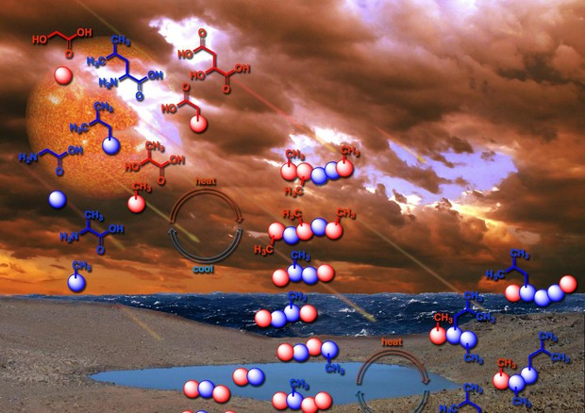
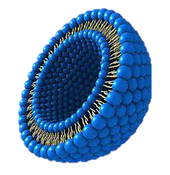
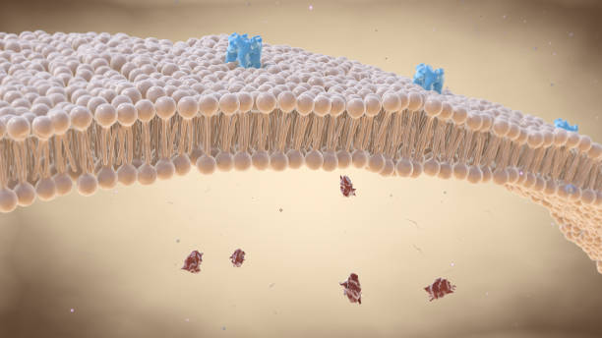
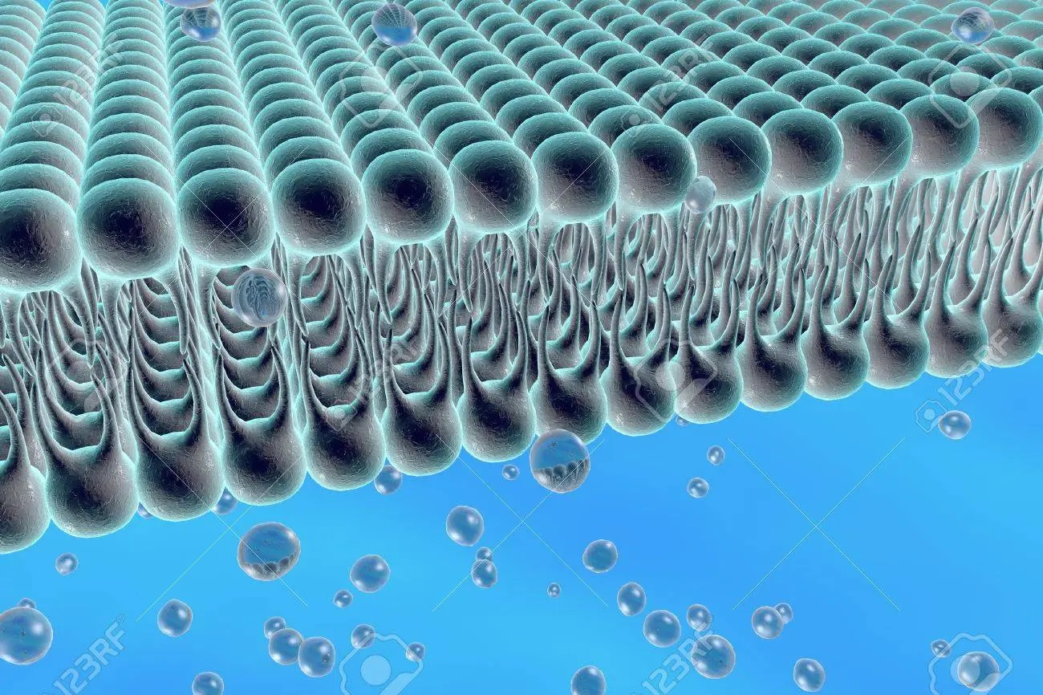
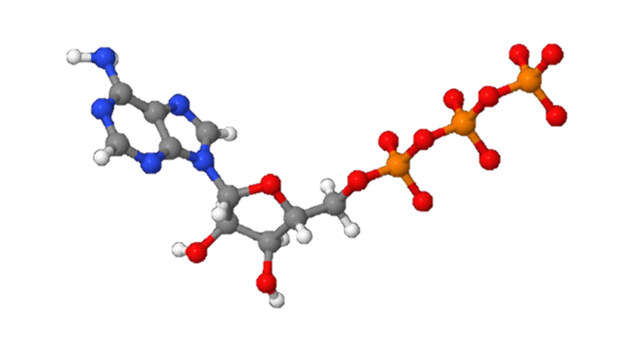
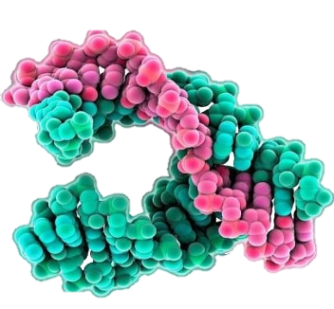
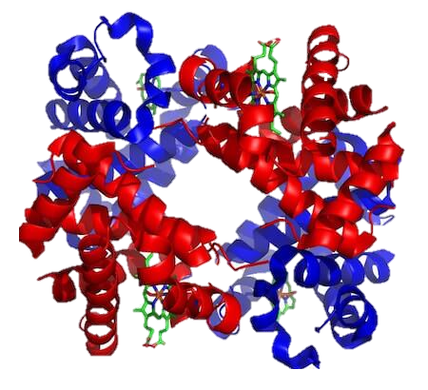
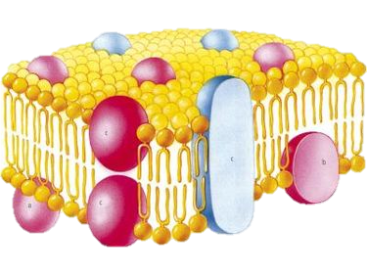
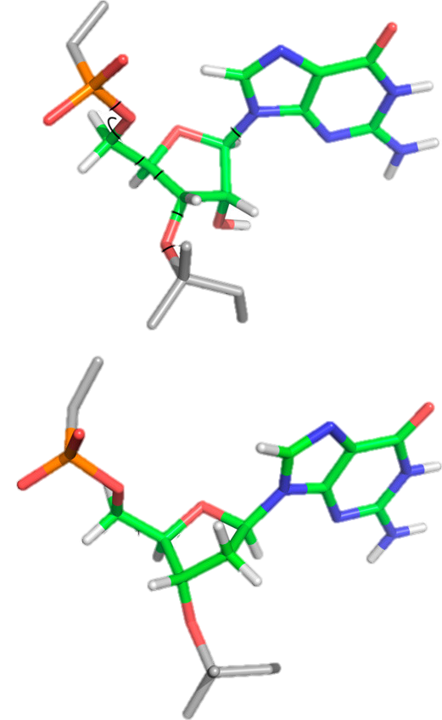
LE DIECI FASI
Il 4° parametro di Drake : LA NASCITA DELLA VITA
a_{J} | b_{J} | ΔT_{J} | ΔT_{0J}
0,90 | 1,00 | 10⁶ | 10⁶
0,05 | 0,15 | 10² | 10⁴
0,90 | 1,00 | 0,1 | 10
0,10 | 0,20 | 1,0 | 10
0,10 | 0,20 | 0,01 | 10
0,02 | 0,03 | 0,01 | 1
0,90 | 1,00 | 0,1 | 1
0,20 | 0,30 | 100 | 100
0,01 | 0,02 | 0,01 | 1
0,01 | 0,02 | 5 | 20
la sintesi abiologica di molecole biologiche ……..
la concentrazione del brodo primordiale………….
la formazione di sacche lipidiche………………………
l'inclusione della clorofilla nelle membrane ……
la "fotopompa protonica"……………………………..…
la formazione di filamenti di acido nucleico………
il ruolo catalitico dell'RNA……………………………..…
la determinazione dei ruoli………………………………
la formazione della membrana cellulare…………..
l'emergere del codice genetico…………………………

Slide 15
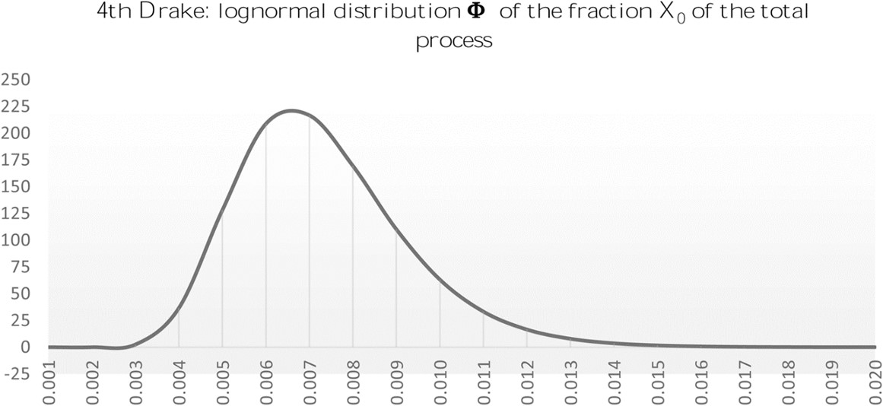
Il 4° parametro di Drake: LA NASCITA DELLA VITA
3,2·10⁻¹ - 6,6·10⁻¹
LA STIMA CALCOLATA
DALLE DIECI probabilità
Nel medio periodo ΔT₀ (somma dei tempi di micro-catastrofe ΔT_{0j}) il val medio della probabilità è 7,31·10⁻³
Nel lungo period di 10⁶ anni troviamo una probabilità media di 5,2·10⁻¹ che, rispetto a quanto ci aspettavamo, è decisamente alta

Slide 16
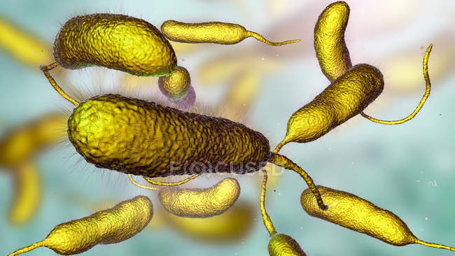
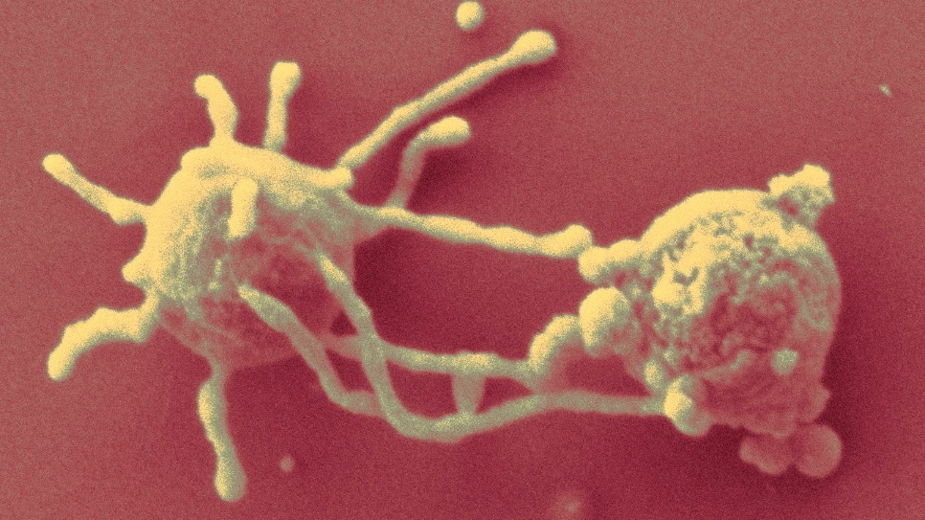
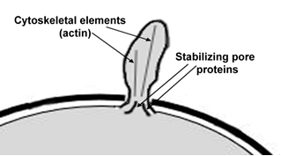
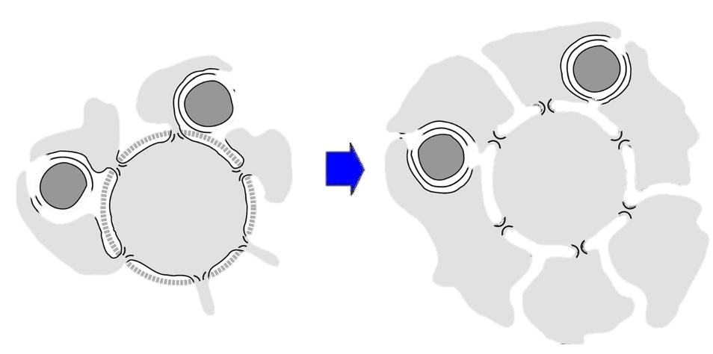
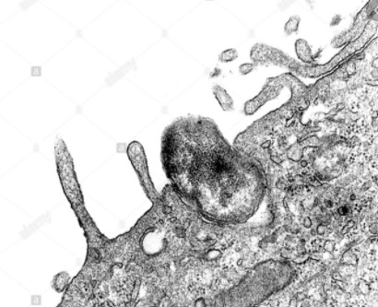
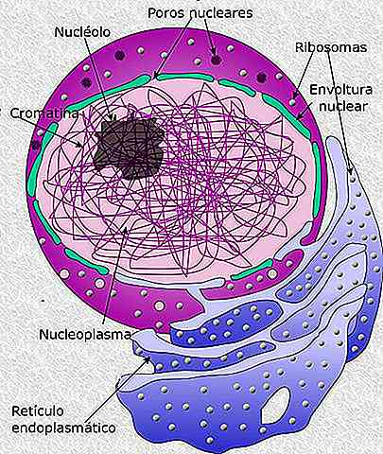
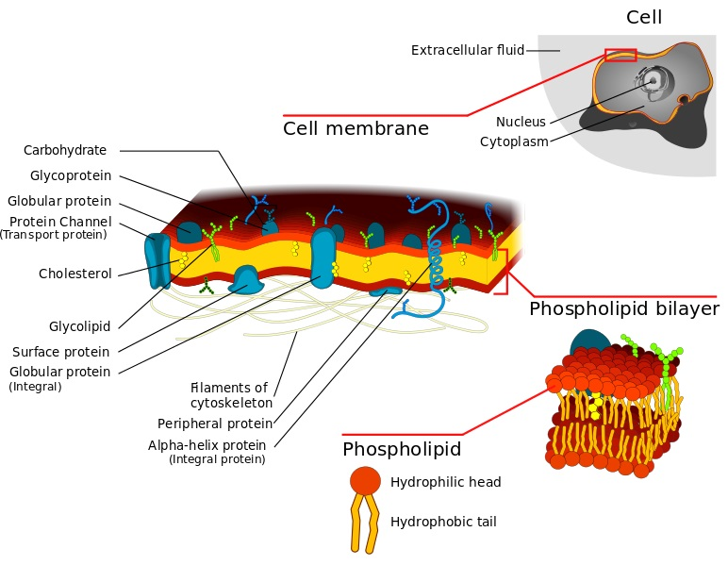
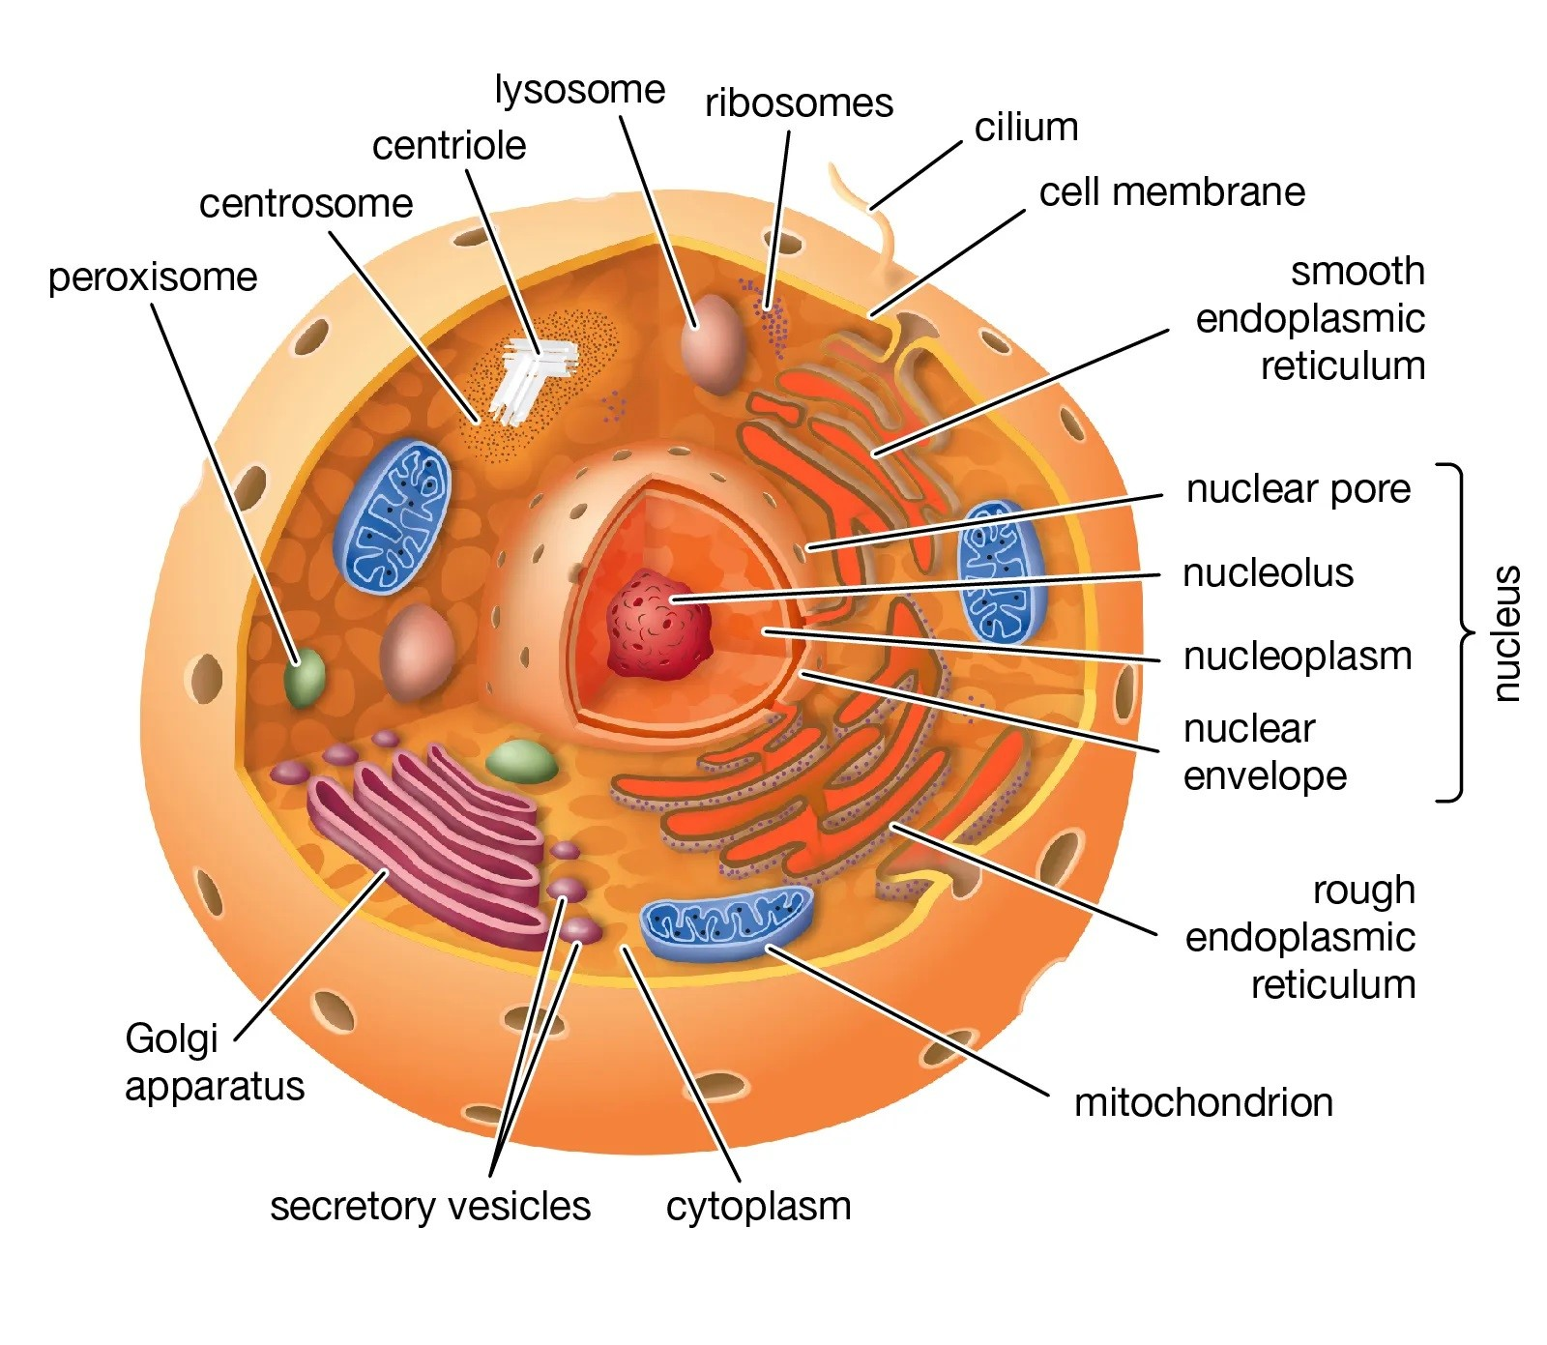
Il 5° parametro (A) - la cellula eucariotica
LE OTTO FASI (A)
 | a_{J} | b_{J} | ΔT_{J} | ΔT_{0J}
l'evoluzione di un batterio aerobico | 0,400 | 0,600 | 2x10³ | 10⁵
l'incontro ospite-simbionte | 0,020 | 0,030 | 10⁴ | 10⁵
l'estrusione di estensioni citoplasmatiche | 0,040 | 0,060 | 5x10³ | 10⁵
l'"avvolgimento" dei simbionti | 0,010 | 0,020 | 2x10³ | 10⁵
la "penetrazione" nel citoplasma | 0,100 | 0,200 | 5x10³ | 10⁵
la migrazione del DNA | 0,500 | 0,700 | 10⁴ | 10⁵
l'acquisizione della membrana citoplasmatica | 0,001 | 0,002 | 2x10³ | 10⁵
l'incorporazione in un unico rivestimento | 0,010 | 0,020 | 5x10³ | 10⁵

Slide 17
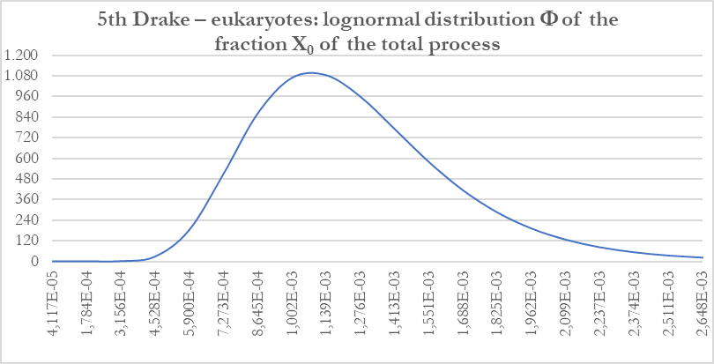
il 5° parametro (A) – GLI EUCARIOTI
2,9·10⁻¹ - 7,1·10⁻¹
LA STIMA CALCOLATA DALLE NOVE probabilità
La composizione delle otto probabilità stimate per il macrointervallo A (eucarioti) dà origine a una probabilità composta ottenuta con la distribuzione lognormale di 5,4·10⁻¹

Slide 18
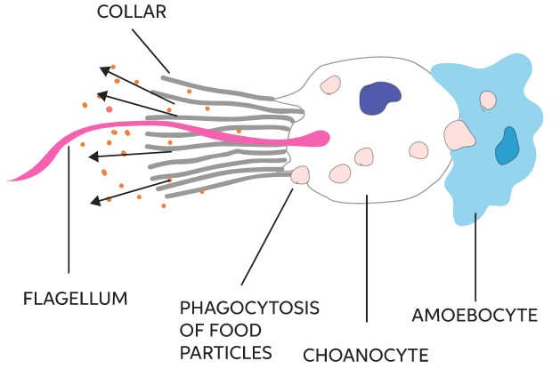
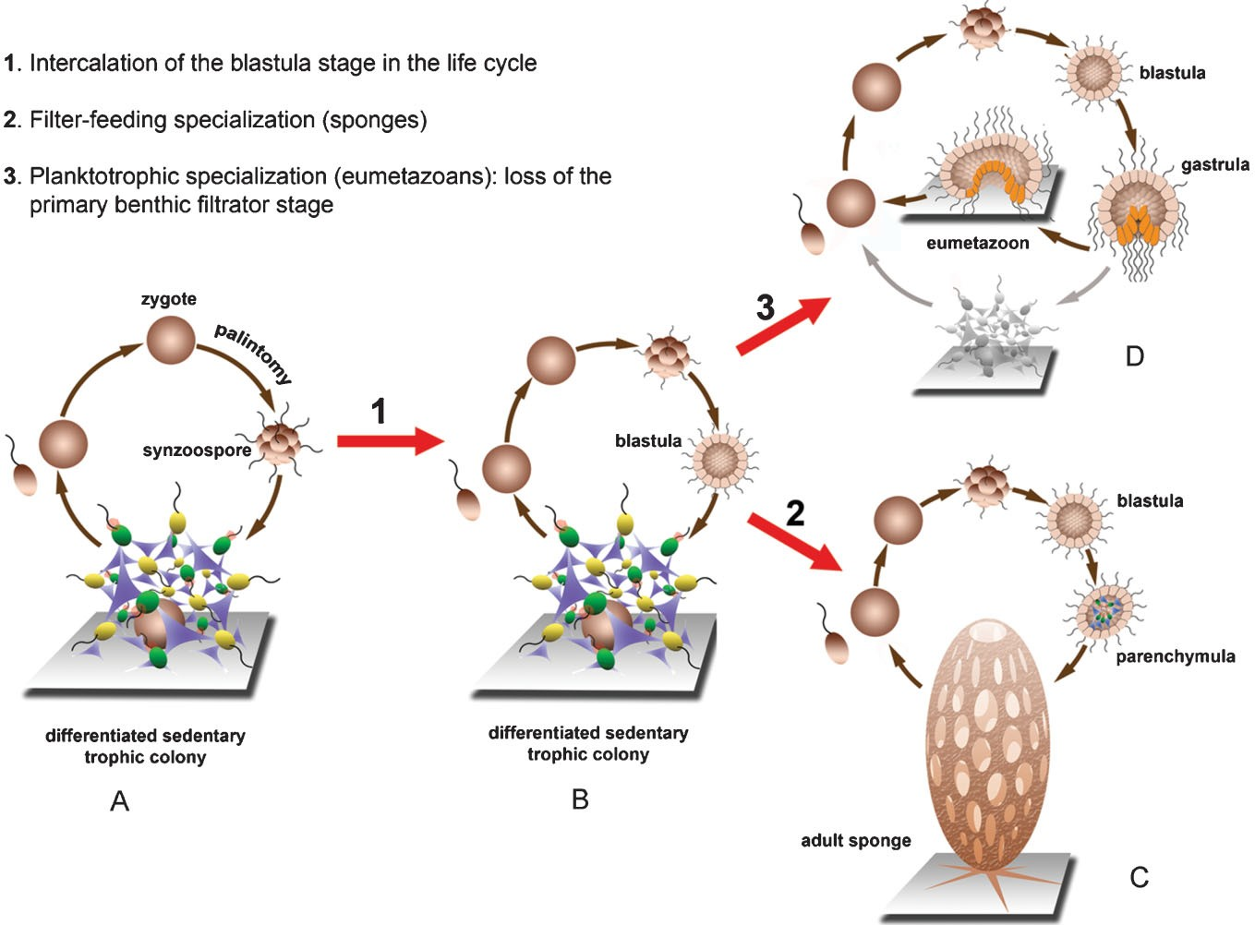
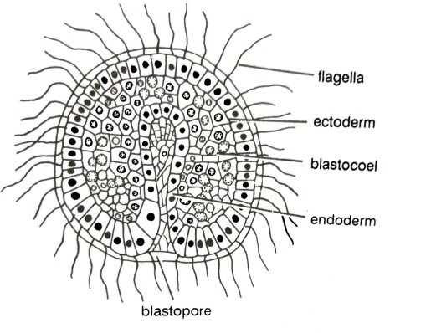
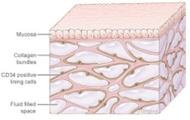
Il 5° parametro (B) – I METAZOI
LE QUATTRO FASI (B)
 | a_{j} | b_{j} | ΔT_{j} | ΔT_{0j}
l'acquisizione di un ciclo vitale complesso | 0,01 | 0,02 | 2x10⁴ | 10⁶
l'aggregazione delle zoospore e la formazione della sinzospora | 0,02 | 0,03 | 1,5x10⁴ | 10⁶
la colonia sedentaria composta da cellule differenziate | 0,02 | 0,04 | 2x10⁵ | 10⁶
la produzione di collagene | 0,01 | 0,02 | 5x10⁴ | 10⁶

Slide 19
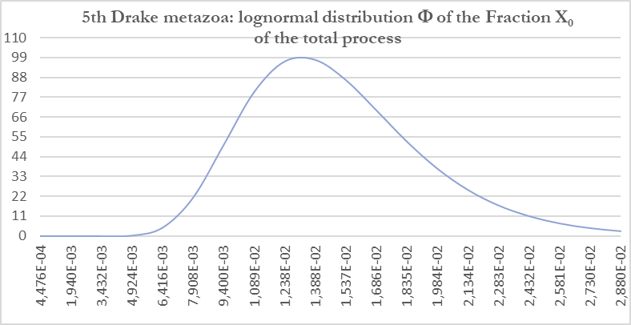
Il 5° parametro (B) – I METAZOI
0,60 - 0,94
LA STIMA CALCOLATA DALLE QUATTRO probabilità
La composizione delle quattro probabilità stimate per il macrointervallo B (metazoi) dà origine ad una probabilità composta ottenuta con la distribuzione lognormale di 8,5·10⁻¹

Slide 20
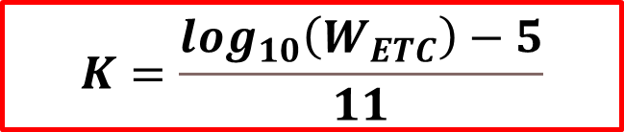
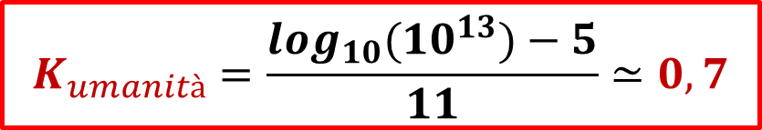
Il 5° parametro (C) – La Civiltà ExtraTerrestre
L'INTELLIGENZA (SEGUENDO KARDASHEV)
W₁ = 10¹⁶ (Watt) | si tratta di tutta l'energia solare che un pianeta roccioso riceve orbitando nella zona abitabile
W₂ = 10¹¹·W₁ | è tutta la potenza irradiata dalla stella
W₃ = 10¹¹·W₂ | è tutta la potenza irradiata dalla galassia
W₄ = 10¹¹·W₃ | è tutta la potenza irradiata dall’universo osservabile
La potenza, espressa per chilogrammi di massa corporea, che una specie può gestire è quella che possiamo misurare in termini di energia. Gli animali, sviluppano una potenza chimico-metabolica media di circa 1 W/kg. Tuttavia, l'attuale civiltà umana ha una potenza stimata in 10 W/kg grazie alla tecnologia. L'attuale civiltà umana di circa 10.000.000.000 di individui di 100 kg ciascuno con una potenza di circa 10 W/kg, ha una potenza totale di 10¹³ Watt che, nella scala di KARDASHEV, equivalgono ad una K_{umanità} pari a circa 0,7: QUESTO È NOSTRO VALORE MINIMO ACCETTABILE PER LA DEFINIZIONE DI INTELLIGENZA
$$K=\frac{\log_{10}\left(W_{ETC}\right)−5}{11}$$
$$K_{umanità}=\frac{\log_{10}({10}^{13})−5}{11}≃0,7$$

Slide 21
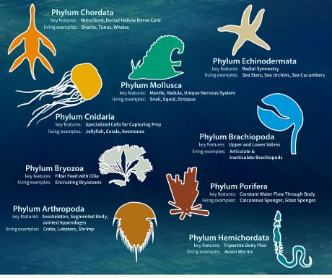
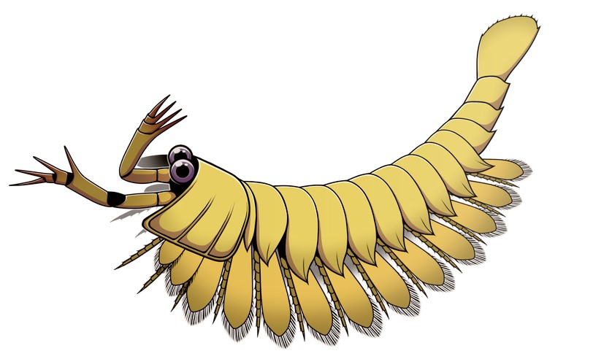
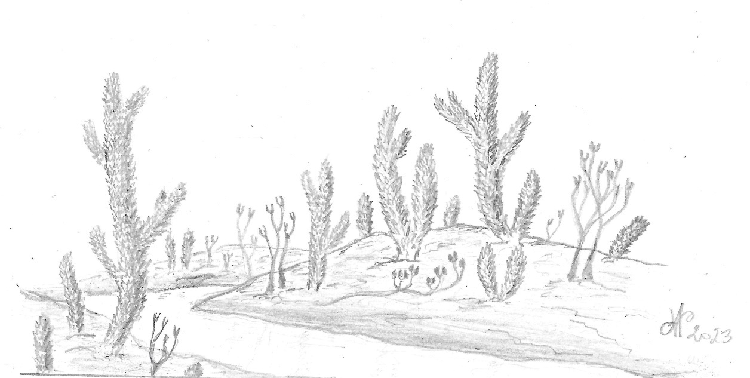
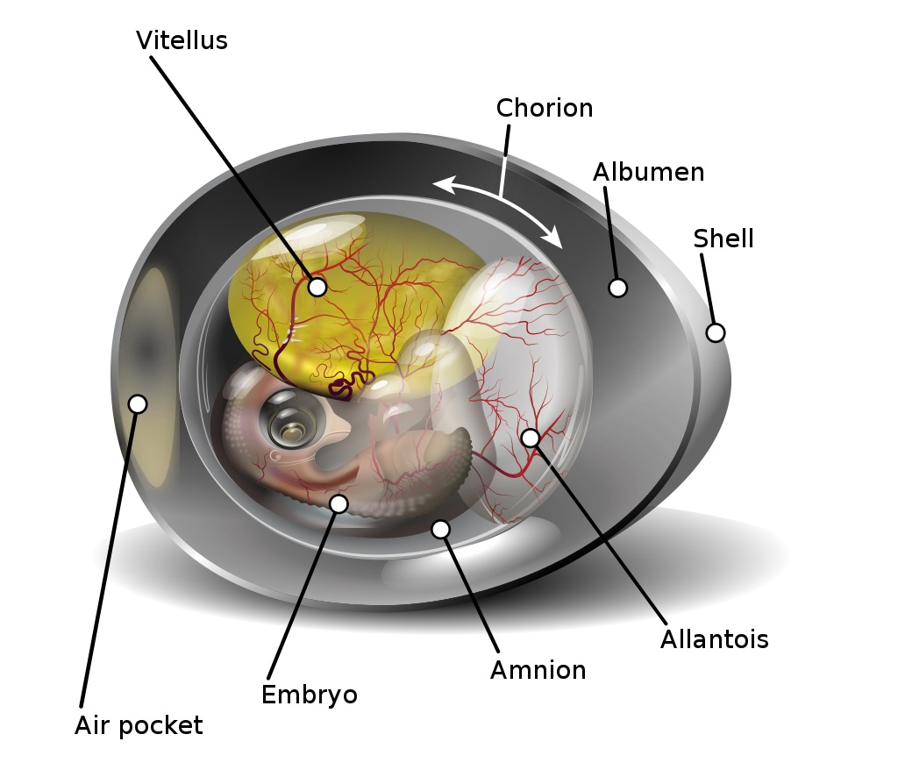
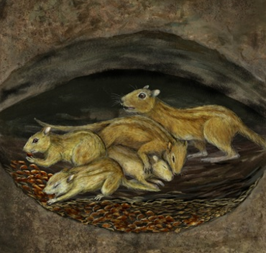
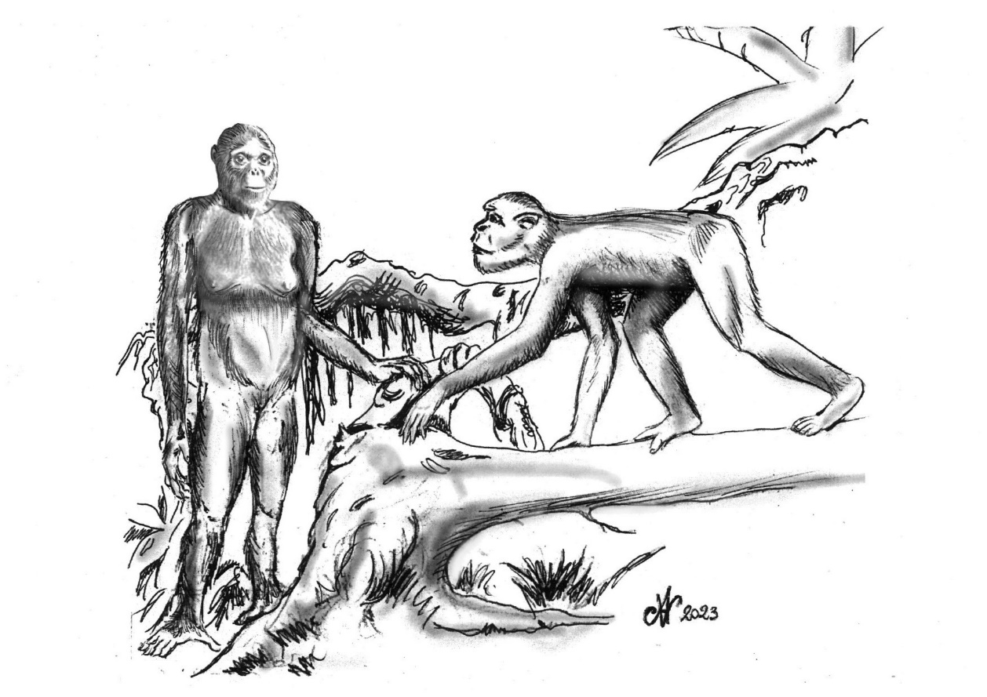
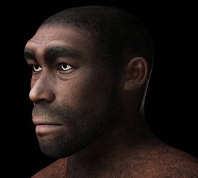
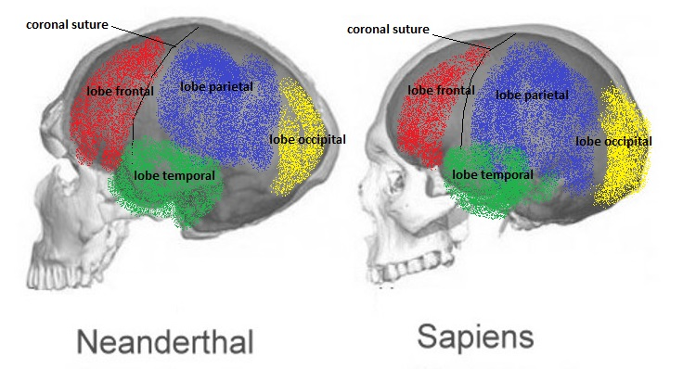
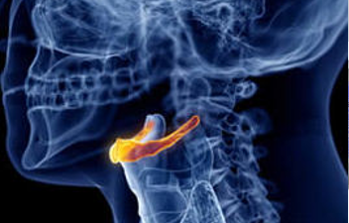
Il 5° parametro (C) – La Civiltà ExtraTerrestre
LE NOVE FASI (C)
 | a_{j} | b_{j} | ΔT_{j} | ΔT_{0j}
L'aumento delle dimensioni dei metazoi | 0,020 | 0,040 | 5x10⁵ | 10⁷
Lo sviluppo degli arti | 0,010 | 0,020 | 5x10⁵ | 10⁷
La conquista della terraferma | 0,020 | 0,050 | 5x10⁵ | 10⁷
La differenziazione degli animali terrestri | 0,500 | 1,000 | 5x10⁵ | 10⁷
L'acquisizione della socialità | 0,400 | 0,800 | 5x10⁵ | 10⁷
La posizione eretta e la manualità | 0,005 | 0,010 | 5x10⁵ | 10⁷
Il cambiamento della dieta e la crescita del cervello | 0,050 | 0,100 | 5x10⁵ | 10⁷
L'organizzazione del pensiero astratto | 0,500 | 0,900 | 5x10⁵ | 10⁷
Il linguaggio articolato e la tecnica | 0,400 | 0,800 | 5x10⁵ | 10⁷

Slide 22

Il 5° parametro (C) – La CET
1,3·10⁻² - 5,7·10⁻²
LA STIMA CALCOLATA DALLE NOVE probabilità
La composizione delle otto probabilità stimate per il macrointervallo C (CET) dà origine ad una probabilità composta ottenuta con la distribuzione lognormale di 3,5·10⁻²

Slide 23

5° parametro di Drake (TOTALE delle fasi A, B e C): 0,6·10⁻² - 2,1·10⁻²
La composizione totale delle tre probabilità stimate per il macrointervallo A, B e C dà origine ad una probabilità composta ottenuta con la distribuzione lognormale di 1,3·10⁻²

Slide 24

6° parametro di Drake: l’intenzione di comunicare 0,4 - 0,6
SIAMO SICURI CHE GLI ALIENI VOGLIONO COMUNICARE?
Il sesto parametro è la DELIBERATA scelta sociale della civiltà galattica di NON COMUNICARE fin dall'inizio della sua storia. Su un argomento così sfuggente non ci sentiamo in grado di esprimere opinioni scientifiche e stabiliamo una probabilità media del 50% con una deviazione del 10%.

Slide 25







7° parametro di Drake: LA DURATA DI UNA CIVILTÀ
LE SETTE SFIDE
 | A_{J} | B_{J} | ΔT_{0J} | π_{J}
Autodistruzione dovuta a insufficienza evolutiva | 0,05 | 0,15 | 10⁵ | 1%
Errore tecnologico involontario | 0,10 | 0,30 | 5x10⁴ | 3%
Insufficienza tecnologica per affrontare i cambiamenti planetari | 0,40 | 0,60 | 2x10⁴ | 5%
Involuzione spontanea | 0,70 | 0,90 | 3x10⁴ | 10%
Transizione genetica conclusa su un binario morto | 0,50 | 0,80 | 5x10⁴ | 20%
Transizione dell'intelligenza artificiale conclusa su un binario morto | 0,50 | 0,80 | 5x10⁴ | 30%
Raggiungimento del punto Ω | 0,50 | 0,90 | 10⁵ | 50%

Slide 26

7° parametro di Drake: 6,3·10⁻⁶ - 8,3·10⁻⁶
CIVILTÀ STATICA (K<1,4)
LA STIMA DEL TEMPO CALCOLATA DALLE SETTE PROBABILITÀ
La composizione totale delle sette probabilità stimate per il 7° parametro dà origine a una probabilità composta ottenuta con distribuzione lognormale di 7,3·10⁻⁶ (valore atteso p=50%) corrispondente a una durata media della vita di circa 50.000 anni.

Slide 27

7° parametro di Drake: 1,0·10⁻³ - 8,3·10⁻³
CIVILTÀ DINAMICA (K>1,4)
LO SCENARIO DI TIPLER AND BRIN
Una civiltà in grado di colonizzare la galassia è una civiltà di tipo K2 (circa K>1,4) che ha già superato TUTTE E SETTE LE SFIDE dopo 400.000 anni; ma, se ciò accadesse, la civiltà in questione NON SAREBBE PIÙ ESTINTA; quindi, il valore che dovremmo prendere in considerazione nella nostra formula non è 50.000 anni e una frazione percentuale di 7·10⁻⁶, ma direttamente dal valore fornito dalla formula di Maccone per superare tutte e sette le sfide in 400.000 anni, che è maggiore, cioè 5·10⁻³

Slide 28

L'equazione completa di Drake
CET STATICHE vs
CET DINAMICHE
Le civiltà tecnologiche intelligenti possono essere di due tipi: statiche (K<1,4) o dinamiche (K>1,4).
Le prime sono quelle che non hanno avuto, quasi certamente, la possibilità tecnologica di colonizzare altri pianeti; le seconde si sono diffuse oltre il loro sistema planetario di origine. È immediato, da semplici calcoli energetici relativi al costo in termini di potenza di un'astronave interstellare, capire perché fissiamo questo valore limite a circa K≃1,4.
Massa dell'astronave: | 10⁹ kg
Velocità massima (c/2): | 1,5·10⁸ m/s
Tempo di accelerazione: (circa tre mesi) | 10⁷ s
Potenza dell'astronave: | 10¹⁸ W
(1% della potenza totale) | 10²⁰ W
$$K=\frac{\log_{10}{{10}^{20}−5}}{11}≃1,4$$

Slide 29


VINCITORI E VINCITORI NELLA VIA LATTEA - l'Artropoide
CET DINAMICHE
Identikit dell'Artropoide
Esaminiamo ora il possibile ritratto di due specie che sono diventate intelligenti secondo gli standard presentati in precedenza. La prima si è evoluta da un piano anatomico sul tipo degli artropodi terrestri (artropoide). Questa scelta può facilitare la comprensione del lettore.

Slide 30


VINCITORI E VINCITORI NELLA VIA LATTEA - il Cefalopoide
CET DINAMICHE
Identikit del Cefalopoide
L'altra specie si è evoluta dal piano di crescita tipico dei molluschi e la chiameremo cefalopoide. Il destino di queste due super civiltà è legato alla loro capacità di superare le 7 sfide del 7° parametro

Slide 31
L'EQUAZIONE COMPLETA DI DRAKE
IL NUMERO DELLE
CIVILTÀ GALATTICHE
Il risultato ottenuto per le civiltà statiche e dinamiche mostra che ora siamo soli (o quasi) come civiltà statica, ma ci sono circa 2.000 civiltà dinamiche molto più avanzate di noi nella galassia
 |  | pmin_{j} | pmax_{j}
1 | Numero di stelle della galassia adatte alla vita (di classe spettrale F, G e K) | 1,0x10⁺¹⁰ | 1,2x10⁺¹⁰
2 | Numero di pianeti adatti alla vita (di classe spettrale F, G e K) | 1,6x10⁻⁰¹ | 2,0x10⁻⁰¹
3 | Frazione di pianeti stabili per 7 ga | 3,7x10⁻⁰² | 1,1x10⁻⁰¹
4 | Frazione di pianeti dove nasce la vita | 3,2x10⁻⁰¹ | 6,6x10⁻⁰¹
5 | Eucarioti | 2,9x10⁻⁰¹ | 7,1x10⁻⁰¹
 | Metzoi | 6,0x10⁻⁰¹ | 9,4x10⁻⁰¹
 | Civiltà tecnologica intelligente | 1,3x10⁻⁰² | 5,7x10⁻⁰²
6 | Frazione di pianeti dove la vita decide di comunicare | 4,0x10⁻⁰¹ | 6,0x10⁻⁰¹
7 | Frazione temporale di una civiltà statica di tipo K1 | 6,3x10⁻⁰⁶ | 8,3x10⁻⁰⁶
7B | Frazione di pianeti dove la vita diventa una civiltà dinamica K2 | 1,0x10⁻⁰³ | 8,3x10⁻⁰³
Media Numero CET | Deviation Numero CET
<N> | σ(N)
3 | 2 | Civiltà (K<1,4) statiche
2.214 | 2.224 | Civiltà (K>1,4) dinamiche

Slide 32
L'EQUAZIONE COMPLETA DI DRAKE
LA CRONOLOGIA
DELLE FORME DI VITA
Livello di sviluppo | durata | chronoloGa
1 - ADEANO | 0,80 | 0,80 | Ga
2 - procarioti | 0,10 | 0,90 | Ga
3 - GOE | 1,60 | 2,50 | Ga
4 - eucarioti | 0,50 | 3,00 | Ga
5 - NOE | 0,50 | 3,50 | Ga
6 - metazoi | 0,50 | 4,00 | Ga
7 - CET statiche passate | 0,50 | 4,50 | Ga
8 - CET statiche presenti | 0,05 | 4,55 | Ga
9 - CET dinamiche | 0,40 | 4,95 | Ga
Il terzo parametro, come abbiamo visto, ci ha fornito il numero di pianeti stabili in funzione del tempo variabile ΔT. Conoscendo la durata di tutti i processi evolutivi della vita, dal livello procariotico alla civiltà K2, possiamo contare:
quanti sono i pianeti adatti
(per ogni livello di sviluppo)
quanti di questi hanno ospitato la vita
quanti di questi ospitano la vita attuale

Slide 33
La distribuzione della vita nel Disco Galattico
IL NUMERO DI FORME DI VITA NEL PASSATO E NEL PRESENTE
La tabella mostra la popolazione della vita galattica e le relative distanze da noi dei pianeti adatti e dei pianeti adatti e popolati nel passato e nel presente. Si è ipotizzato un volume medio del disco galattico di 1,53·10¹³ al³, un numero medio di stelle del disco di 1,13·10¹¹ e una distanza media tra le stelle di 5 al.
Età pianeta (Ga) | numero di pianeti che hanno ospitato o ospitano la vita | distanza (al) | Totale dei pianeti adatti | distanza (al)
0,90 | 710.000.000 pianeti in cui sono nati procarioti in passato | 32 | 1.500.000.000 | 25
 | 92.000.000 pianeti in cui sono presenti procarioti oggi | 62 | 190.000.000 | 49
3,00 | 81.000.000 pianeti in cui sono nati eucarioti in passato | 65 | 330.000.000 | 41
 | 35.000.000 pianeti in cui sono presenti eucarioti oggi | 86 | 140.000.000 | 54
4,00 | 35.000.000 pianeti in cui sono nati metazoi in passato | 86 | 190.000.000 | 49
 | 20.000.000 pianeti in cui sono presenti metazoi oggi | 104 | 110.000.000 | 59
4,50 | 470.000 pianeti in cui sono nati ETC K1 statici in passato | 361 | 140.000.000 | 54
 | 3 pianeti in cui sono presenti ETC K1 statici oggi | 18.689 | 92.000.000 | 54
4,95 | 2.200 pianeti attuali con dinamica ETC K2 (eterna) | 2.161 | 92.000.000 | 54

Slide 34
DESCRIZIONE DEL PARADOSSO DI FERMI
A | Nella galassia, come civiltà primitiva K1 (in realtà inferiore a K1) siamo quasi soli, essendo presenti al momento circa 3 CET, noi compresi.
B | Si forma circa una civiltà come la nostra ogni 20.000 anni e ha una probabilità di NON estinguersi di poco superiore allo 0,4% (1 su 250).
C | Ci sono quasi mezzo milione di civiltà come queste già estinte nella galassia.
D | Al contrario, nella galassia, se superassero le sette sfide del 7° parametro, potrebbero esistere circa 2.000 super-civiltà di livello K2, o quasi, che se ne formerebbero una ogni 5 milioni di anni.
E | In questo caso, queste super-civiltà sarebbero ora libere di muoversi tra i sistemi planetari e dovrebbero probabilmente trovarsi entro 50 anni luce da noi (distanza primi pianeti abitabili). L'organizzazione e le intenzioni di queste super-civiltà sono al momento sconosciute.
F | Il resto della galassia è una giungla di forme di vita a vari livelli di sviluppo.

Slide 35
LE CONCLUSIONI SUL PARADOSSO DI FERMI
Il paradosso di Fermi si ripropone in un'altra forma: le civiltà come la nostra sono residuali, ma le super-civiltà, quelle ipotizzate da Kardashev, no. Queste civiltà si muovono tra una stella e l'altra e sarebbe molto più facile per loro trovarci piuttosto che il contrario. Quindi, se fossimo una super-civiltà in grado di muoversi nella galassia, DOVE SCEGLIEREMMO DI ANDARE? SISTEMI SOLARI COME IL NOSTRO SAREBBERO INTERESSANTI PER QUESTE CIVILTÀ?
Dyson sphere (1960)

Slide 36


TUTTI GLI APPROFONDIMENTI E LE DIMOSTRAZIONI MATEMATICHE SI TROVANO IN QUESTO LIBRO
ALL INSIGHTS AND MATHEMATICAL PROOFS ARE TO BE FOUND IN THIS BOOK

